Slide 1
מערכת ORM- Hibernate

Slide 2
תיאור כללי
Hibernate הוא API פופולרי עבור שמירת נתונים בתבנית ORM-
Object-Relational Mapping. הוא מספק דרך נוחה ליצור אינטראקציה עם מסדי נתונים על ידי מיפוי אובייקטי Java לטבלאות מסד נתונים ופישוט תהליך שמירת הנתונים ע"י סיפוק אבסטרקציה בין מסד הנתונים לקוד, וחוסך כתיבת קוד SQL באופן ישיר מה שמהווה גמישות לצורך שינויים הקשורים לשמירת נתונים שיכולים להתרחש בזמן פיתוח התכנה.

Slide 3
אבסטרקציה של מימוש
הAPI תואם למימוש שכבות בכך שנקודת המבט של הdomain, מעבר ללהכיר אובייקטים שאותם הוא יוצר כדי לכתוב או מקבל אחרי query, השכבה קוראת לפונקציות service שמוגדרות בתוך ש persistence layer עם האובייקטים ו/או מקבל חזרה אובייקטים, הbusiness לא מכיר את הקונפיגורציה של הAPI, והוא לא מכיר את המימוש הפינימי של קריאה/כתיבה למסד הנתונים.

Slide 4
אתחול המערכת
בזמן אתחול יוצרים Configuration Object, שם מאתחלים את מסד הנתונים- קובעים באיזה מנוע משתמשים (בפרויקט שלנו סביר להניח שנשתמש בSQLite או MySQL),קובעים איזה מחלקות קשורות, קובעים עוד הגדרות אופציונליות שקשורות לAPI ומאתחלים את הSessionFactory, רכיב חשוב של Hibernate.
את הקונפיגורציה צריך לאתחל ע"י קובץ XML.

Slide 5
Session Factory
רכיב כבד אבלThread Safe שאחראי על יצירת אובייקטי Session , אין צורך לאתחל יותר מאחד כזה לכל הרצה. מוגדר ומאותחל בזמן קונפיגורציה.

Slide 6
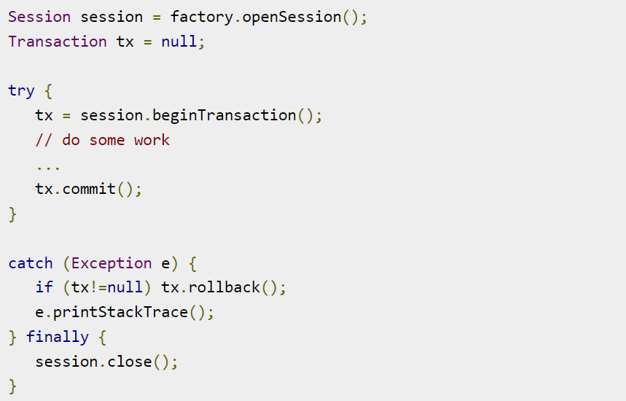
Session
רכיב קל אבל לא Thread Safe שמהווה תקשורת פעילה עם מסד הנתונים, נוצר ונמחק באופן מחזורי עבור כל תקשורת קרוא/כתוב.

Slide 7
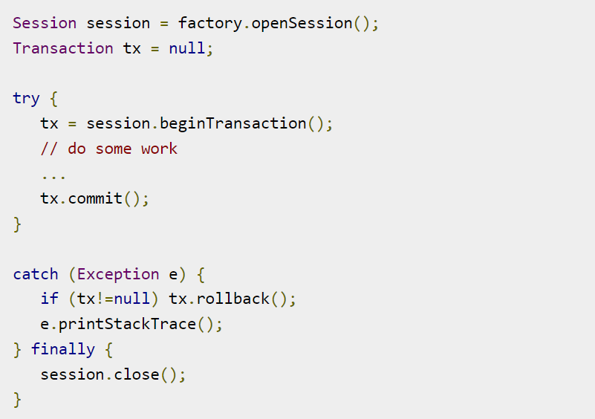
Transaction
אחרי שפותחים Session מול מסד הנתונים, כל סדרת הפעולות שעושים מוגדרת בתור transaction אחד, וניתן לבנות סדרה של פעולות ולהריץ אותם בוא זמנית. שימוש לדוגמא לזה הינו בדיקת כפילויות לפני הכנסה ע"י ביצוע query לפני insert.

Slide 8
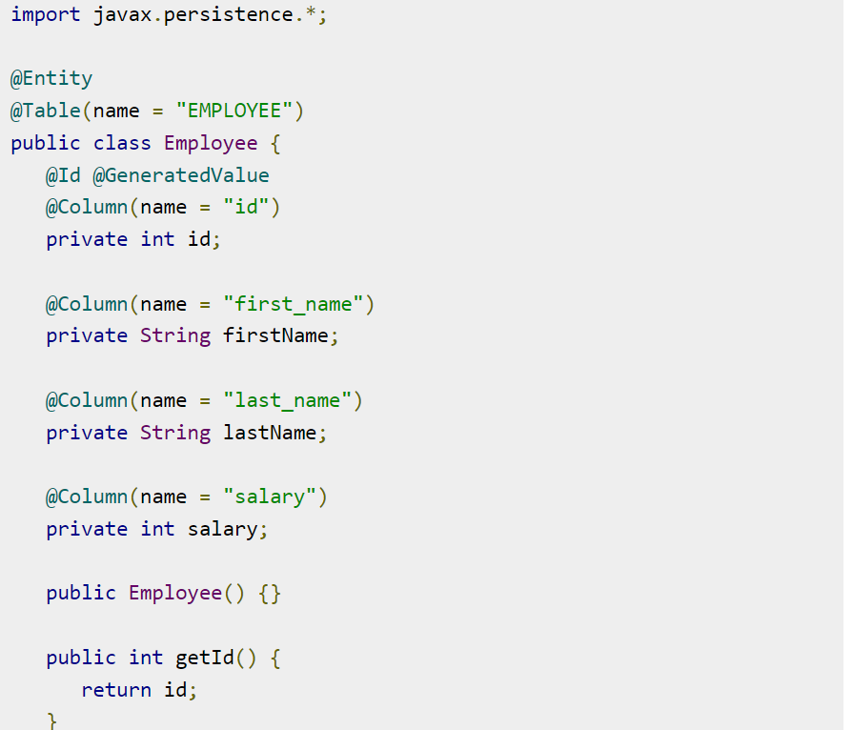
Entities & Annotations
את המחלקות ממפים למסד נתונים ברמת המחלקה בשימוש בAnnotations בתוך המחלקה- לאיזה טבלה היא שייכת, לאיזה עמודה כל שדה שייך וכו'. הAPI מסיק לבדו את הטייפים של העמודות בהתאם לשדות. מחלקות אלו נחשבות Entity ולא יכולות להכיל מחלקות אחרות או להרחיב מחלקות.

Slide 9
Mappings
לAPI יש תמיכה טבעית במס' רשימות מובנות בjava כמו Set,List,Map כך שאם הם מחזיקים Entities מוגדרים ניתן אוטומטית להגדיר מיפוי עבור כל ערך ברשימה לפי 4 האפשרויות:
One to One, Many to One, One to Many, Many to Many
שימוש לדוגמא של זה היא אם משתמש מחזיק רשימה של מוצרים ומתנתק מהמערכת, אז המשתמש מוגדר ביחס One to Many מול המוצרים, והAPI יוכל למפות אוטומטית את המוצרים לפי הID של המשתמש במסד הנתונים.

